Slide 1
O‘zbek tili
5
sinf
Mavzu:Mening O‘lkam.
(Atoqli va turdosh otlarning qo‘llanilishi)
O‘qituvchi:
Maxmudova Nargiza Esirgapovna

Slide 2
MUSTAQIL BAJARISH UCHUN TOPSHIRIQLAR:
1. Shahar so‘ziga “Klaster” tuzing.
2.Vataningiz haqida mustaqil matn tuzing va so‘zlab bering.

Slide 3
MUSTAQIL BAJARISH UCHUN TOPSHIRIQLAR:
shahar
sanoati
rivojlangan
salobatli
turli millat vakillari yashaydi
Inshoot va korxonalar
zamonaviy
madaniyati gullab yashnagan

Slide 4
O‘qing. Tinglang. So‘zlang.
Mening o‘lkam
Mening Vatanim – O‘zbekiston. O‘zbekiston serquyosh, go‘zal va boy o‘lka. O‘lkamiz o‘zining paxtasi, bug‘doyi, sholisi, meva va sabzavotlari bilan mashhur. Uning yer osti boyliklari ham mo‘l. O‘zbekistonda zamonaviy va qadimiy shaharlar ko‘p. Uning poytaxti – Toshkent.
Toshkent madaniyat va ma’rifat maskani. Toshkent mahallalariga barcha sayyohlarning havasi keladi. Chunki bunday sarishta, ozoda, go‘zal, qariyalari hurmatda, yoshlari izzatda, oilalari tinch, qo‘shnilari ahil mahallalar faqat bizda bor.
Shahar aholisi o‘zining mehmondo‘stligi, saxovatli insonlarining tabassumi va mehnatsevarligi bilan hurmatga sazovor.
Men shu yurtning farzandi ekanligimdan faxrlanaman.

Slide 5
LUG‘AT
o‘lka – край
bug‘doy – пшеница
sholi – неочищенный рис
ma’rifat maskani – центр просвещения
mashhur – знаменитый, известный
madaniyat – культура
sayyohlar – туристы

Slide 6
MENING O‘LKAM
Mening Vatanim – O‘zbekiston.
Моя Родина – Узбекистан.
O‘zbekiston serquyosh, go‘zal va
boy o‘lka.
Узбекистан солнечный, красивый, богатый край.
O‘lkamiz o‘zining paxtasi, bug‘doyi, sholisi, meva va sabzavotlari bilan mashhur.
Наш край знаменит со своим хлопком, пшеницей, рисом, фруктами и овощами.
Uning yer osti boyliklari ham mo‘l.
Он богат полезными ископаемыми.
O‘zbekistonda zamonaviy va qadimiy shaharlar ko‘p.
В Узбекистане много современных и старинных городов.
Uning poytaxti – Toshkent.
Столица Узбекистана – Ташкент.

Slide 7
ATOQLI VA TURDOSH OTLAR
Atoqli otlar
O‘zbekiston
Toshkent
Turdosh otlar
sayyohlar, qariyalar, yoshlar, oilalar.
paxta, bug‘doy, sholi, sabzavot.
o‘lka, vatan, shahar, mahalla.

Slide 8
FONETIK MASHQ
Tovush tushishi
mening mahallam
men + ning
sening uying
sen + ning
Tovush ortishi
unga qara
u + ga = unga
shunga keldim
shu + ga = shunga
Tovush almashishi
sanoq
sana + q = sanoq
qayroq
qayra + q = qayroq

Slide 9
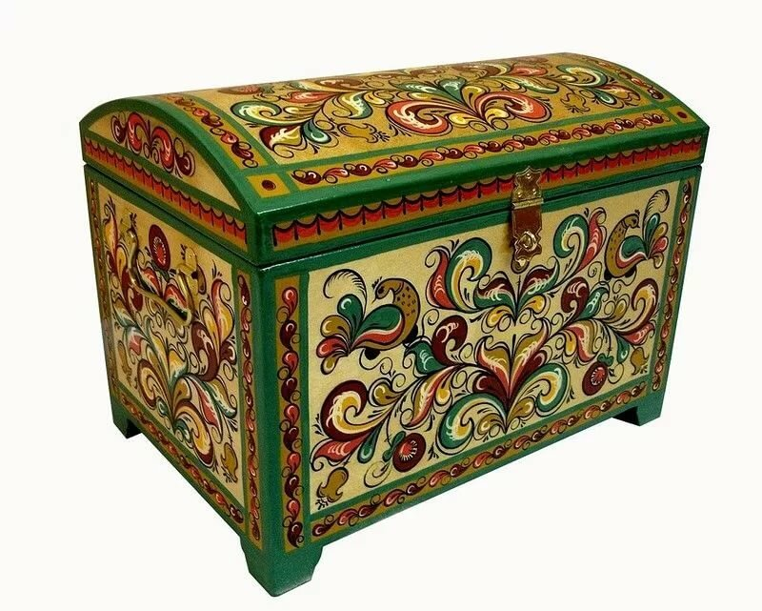
SEHRLI SANDIQ
So‘zlarni turdosh va atoqli otlarga ajrating.
Shahar, odam, maktab, Sirdaryo, Toshkent, Alisher Navoiy, G‘afur G‘ulom, Navro‘z bayrami,hovli, Samarqand, neft, bug‘doy, gaz, ustoz, Lobar, oshpaz, Salim, usta, ko‘mir, Zarafshon, Nukus, Mustaqillik kuni,

Slide 10
1-MASHQ
Atoqli otlar | Turdosh otlar
Toshkent, Sirdaryo, Samarqand, Nukus (geografik nomlari) | shahar, maktab, hovli. (o‘rin-joyning umumiy nomi)
Alisher Navoiy, G‘afur G‘ulom, Lobar, Salim usta (shaxs nomlari) | odam, ustoz, oshpaz. (shaxsning umumiy nomi)
Navro‘z bayrami, Mustaqillik bayrami (bayram nomlari) | neft, bug‘doy, gaz, ko‘mir. (narsaning umumiy nomi)

Slide 11
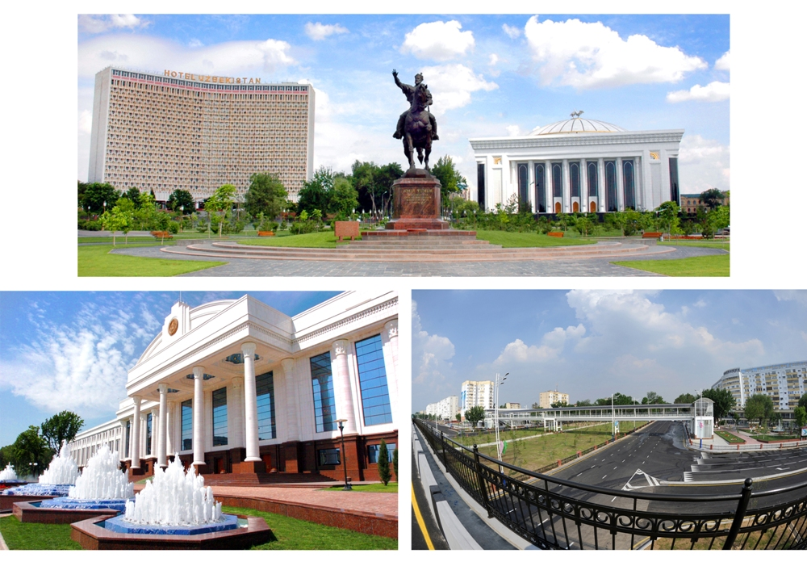
MAQOL VA HIKMATLI SO‘ZLAR
Vatan ostonadan boshlanadi.

Slide 12
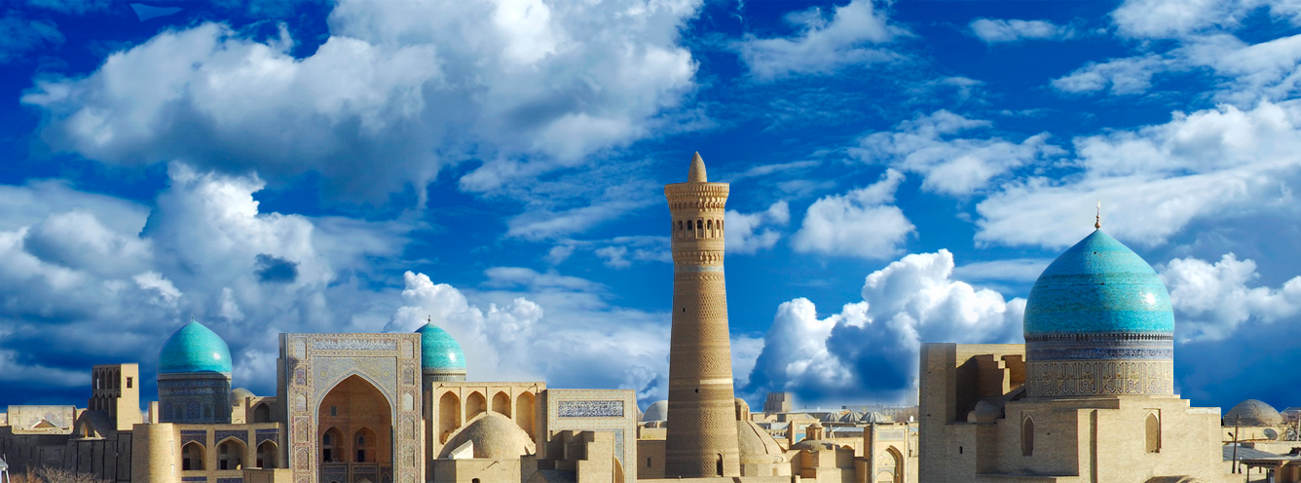
MAQOL VA HIKMATLI SO‘ZLAR
Vatanni sevmoq imondandir.

Slide 13
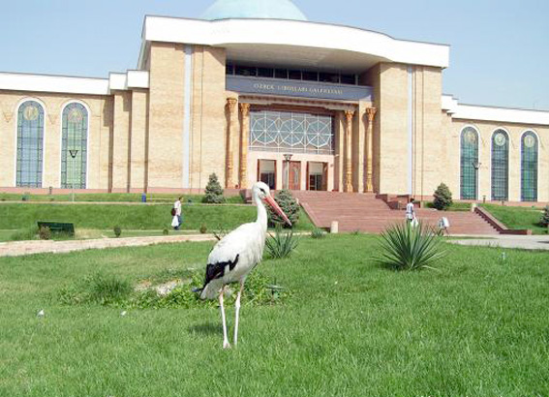
MAQOL VA HIKMATLI SO‘ZLAR
Yurt tinchligi – el boyligi.

Slide 14
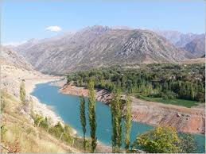
MAQOL VA HIKMATLI SO‘ZLAR
O‘zga yurtda shoh bo‘lguncha,
o‘z yurtingda gado bo‘l.

Slide 15
MUSTAQIL ISH
Qishloq yoki shahringizning ko‘chalari tekis va ravonmi?
Qishloq yoki shahringizda qanday bunyodkorlik ishlari amalga oshirildi?
Siz o‘z yashayotgan joyingiz obodligi uchun qanday hissa qo‘shmoqdasiz?
Siz tug‘ilib o‘sgan qishloq yoki shahringizning nimasi bilan faxrlanasiz?

Slide 16
Muomala odobi
Assalomu alaykum.
Buvijon, mana bu o‘rindiqqa o‘tiring.
Raxmat bolam, umringiz uzoq bo‘lsin.
O‘g‘lim, avtobusdan tushayotganimda menga yordam berib yuborasizmi?
Albatta Buvijon, manzilingizga yaxshi yetib oling.
- Raxmat.

Slide 17
MUSTAQIL BAJARISH UCHUN TOPSHIRIQLAR:
1.Vatan mavzusida “Esse” yozing.
2.Vatan haqida atoqli va turdosh otlarni qo‘llab gaplar tuzing.

